Slide 1
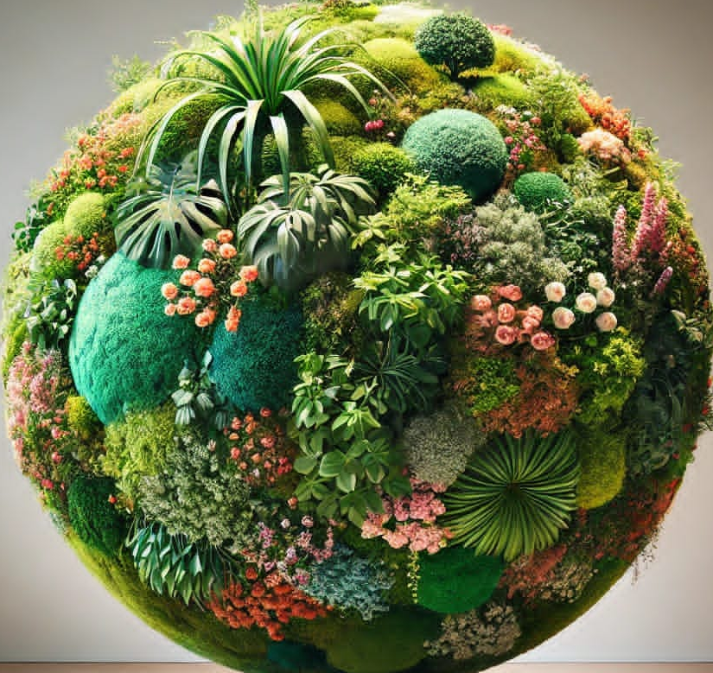
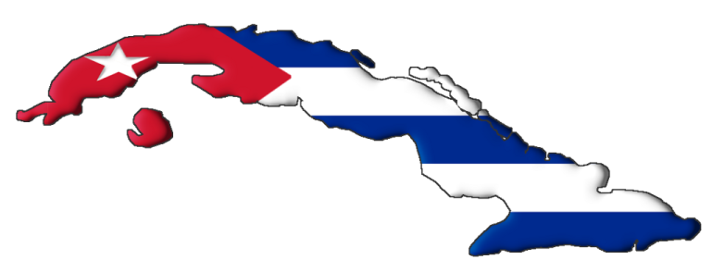
Общеобразовательная школа при Посольстве России на Кубе
Сетевой проект в номинации «Изображаем жизнь»
«Необычные растения страны пребывания»
«Мир древности и красоты»
Авторы проекта:
Голубева Елизавета Андреевна, 11 класс
Косенков Кирилл Сергеевич, 11 класс
Никищенко Лев Олегович, 11 класс
Никищенко Софья Олеговна, 11 класс
Морозова Лаура Рикардовна, 10 класс
Чалый Арсений Александрович, 10 класс
Некрасов Егор Владимирович, 9 класс
Авторы проекта:
Де Ля Портилья Альварес
Рубен Рубенович, 9 класс
Петросян Карина Артемовна, 9 класс
Юдина Мария Дмитриевна, 9 класс
Сапожникова Полина Юрьевна, 9 класс
Юдина Александра Дмитриевна, 6 класс
Тарасова Елизавета Александровна, 9 класс
Руководители проекта:
Тушева Галина Геннадьевна, учитель биологии, Агапова Мария Александровна, учитель английского языка,
Тушев Павел Юрьевич, учитель информатики, Раевская Ольга Владимировна, учитель русского языка

Slide 2
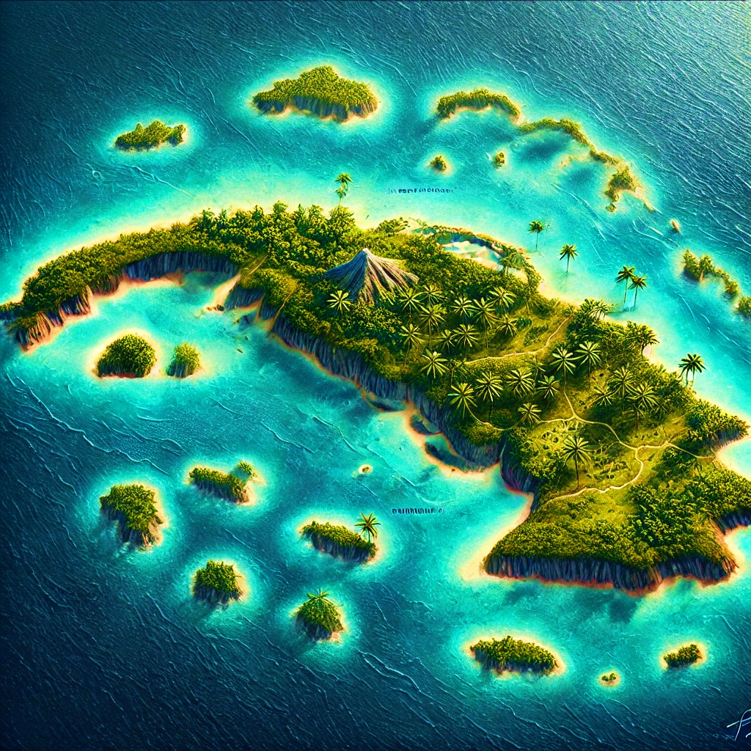
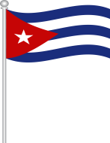
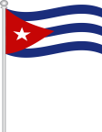
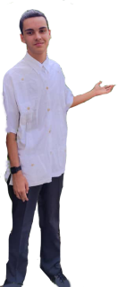
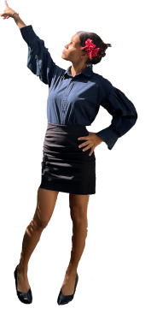
Куба расположена на стыке Северной, Центральной и Южной Америки, на острове Куба (самом крупном в Вест-Индии), острове Хувентуд, а также на примыкающих к ним 1600 мелких островах и коралловых рифах, принадлежащих к группе Больших Антильских островов.
1
2
3
4
Флора Кубы насчитывает свыше 6000 видов высших растений, из которых более половины эндемичные.
Места произрастания уникальных растений Кубы
Сегодня с нами учащийся 9 класса Рубен Де Ля Портилья Альварес и учащаяся 10 класса Лаура Морозова

Slide 3
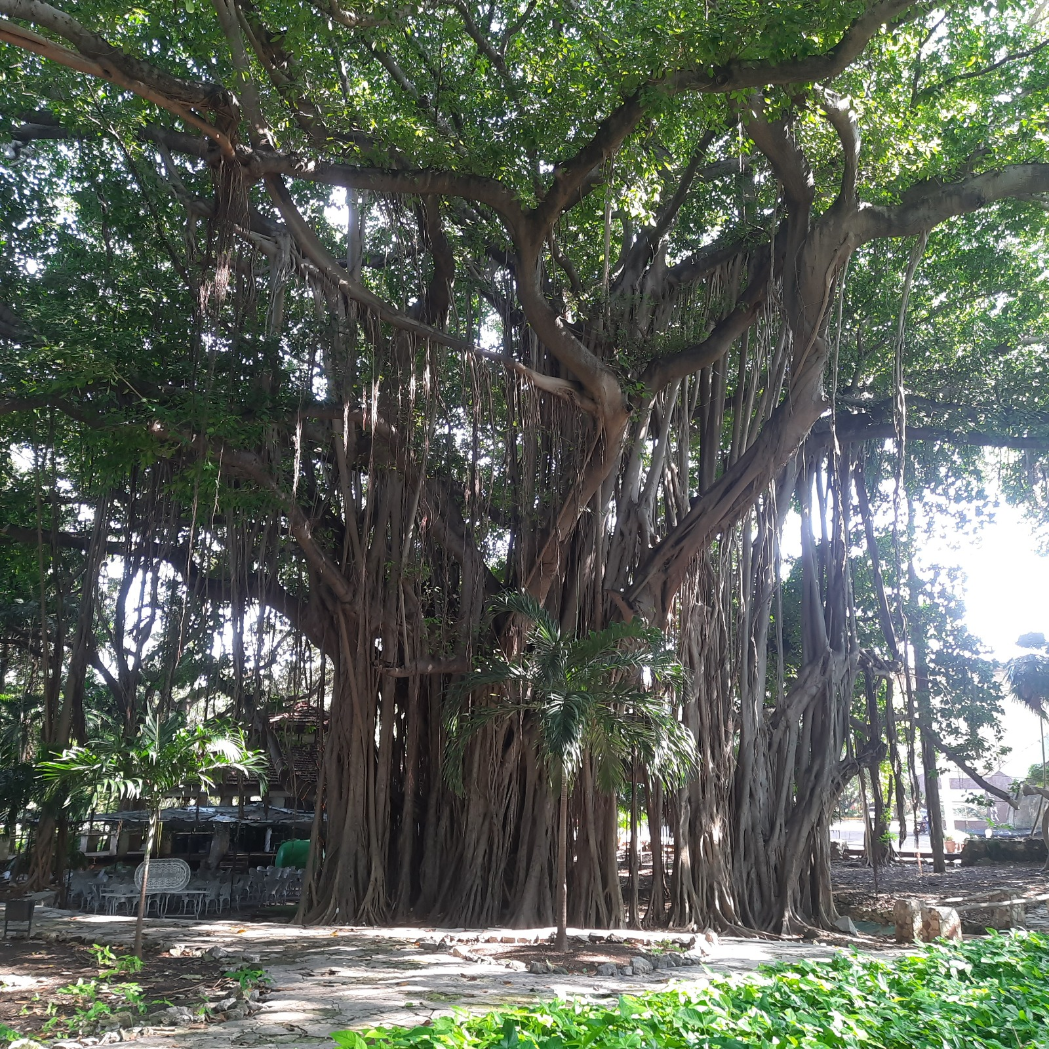
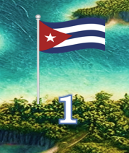
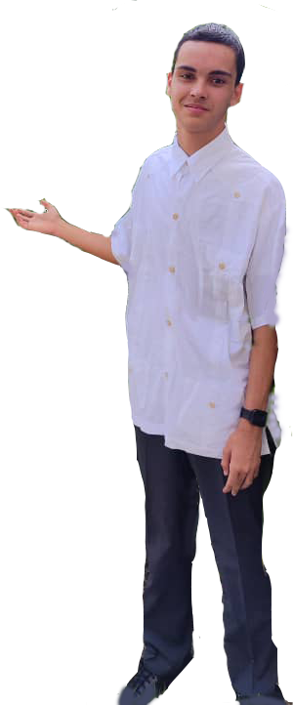
Хагуэй
Хагуэй – это название распространённого на Кубе дерева из семейства лавровых с характерными висячими корнями. С него спускаются многочисленные плети, похожие на ветви лиан.
Хагуэй — одно из самых почитаемых на Кубе деревьев. Древние люди считали, что оно помогает в исполнении желаний и исцелении болезней. Однако, согласно легенде, дерево таит в себе и злую силу: может похитить душу человека, лишить его жизненной энергии.
Самые редкие экземпляры хагуэя можно встретить в национальном парке Долина Виньялес, объявленном ЮНЕСКО достоянием человечества.
© Мария и Александра Юдины

Slide 4

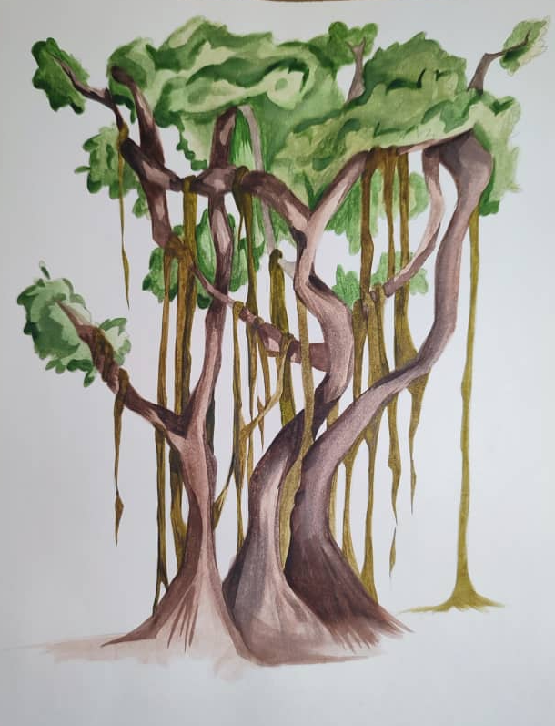
Творческая мастерская
А это дерево историческое,
И название у него, конечно, экзотическое.
О нём знает каждый кубинец,
Иногда он ходит вокруг него и просит гостинец.
Священное дерево есть в самом центре Гаваны,
Оно уникально, в нем отсутствуют всякие изъяны.
Надеюсь, теперь отгадка стала ясной.
Вы правы, безусловно, это сейба прекрасная.
Де Ля Портилья Альварес Рубен
Вот и древо хагуэй –
Под ним гулял Хемингуэй.
Вдохновение искал
И желание загадал.
Юдина Александра
Елизавета Голубева.
«Дерево желаний». 2024 г.

Slide 5
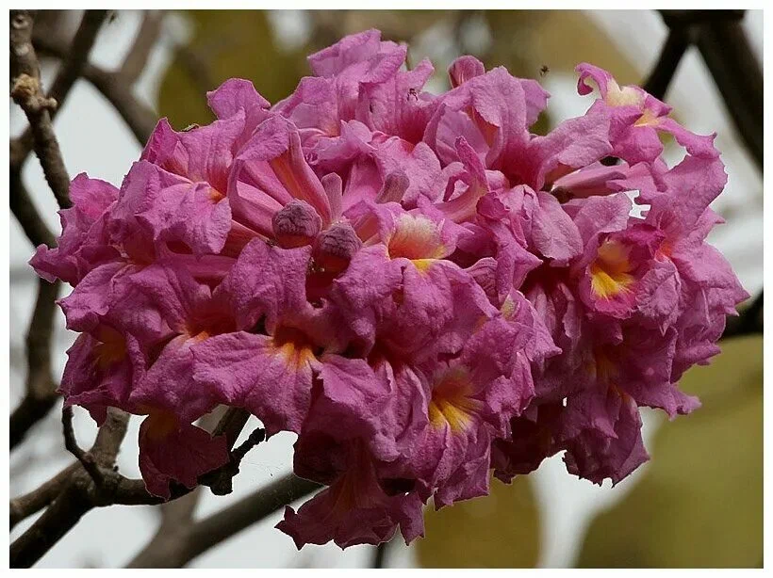
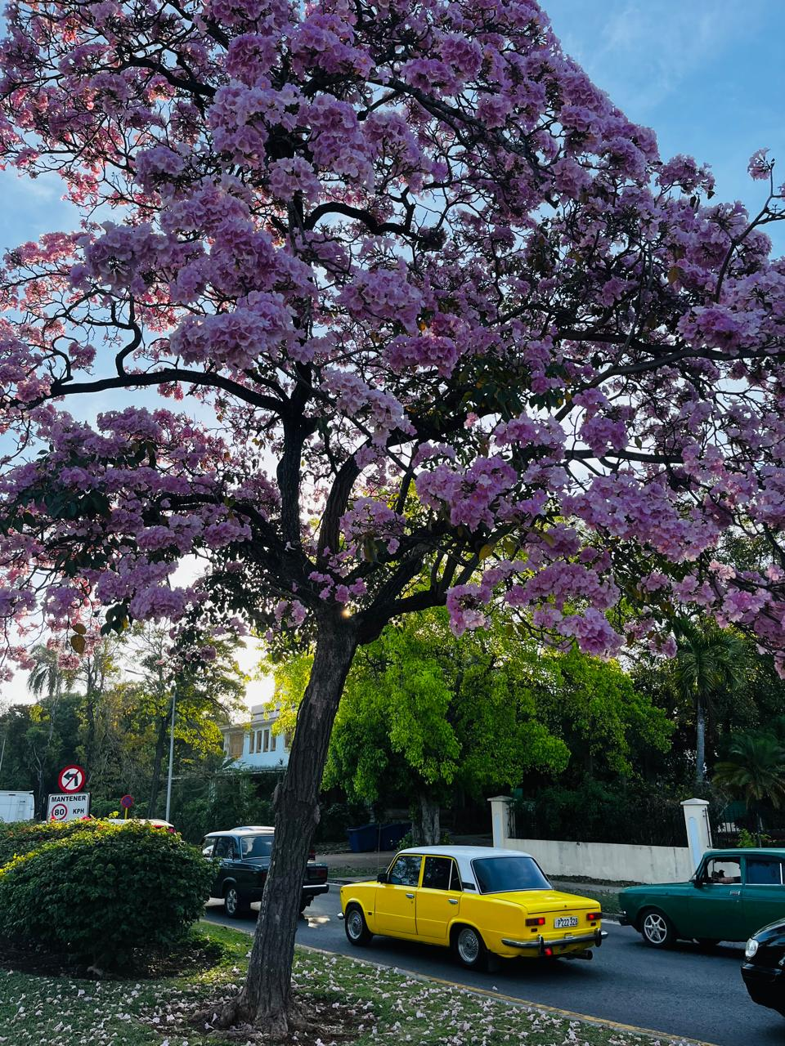
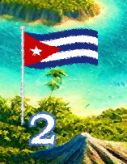
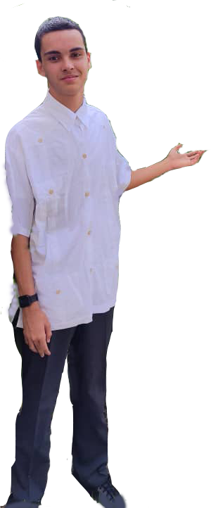
Тебебуйя
Внутренняя часть коры применяется в медицинских целях. Её сушат и щепят, а при заваривании получают горький коричневатый чай, известный как лапачо или «тахибо». Неприятный вкус получаемого экстракта уменьшается, если принимать его в виде таблеток или микстуры. Кора лапачо находит применение при лечении гриппа и простудных заболеваний.
© Кирилл Косенков
Большое листопадное дерево, достигающее 80 см в диаметре и 30 м в высоту. Треть этой высоты обычно составляет ствол, а две трети – крона с длинными ветвями. Крона дерева большая, шарообразная, но, как правило, редкая.
© Лев и Софья Никищенко

Slide 6
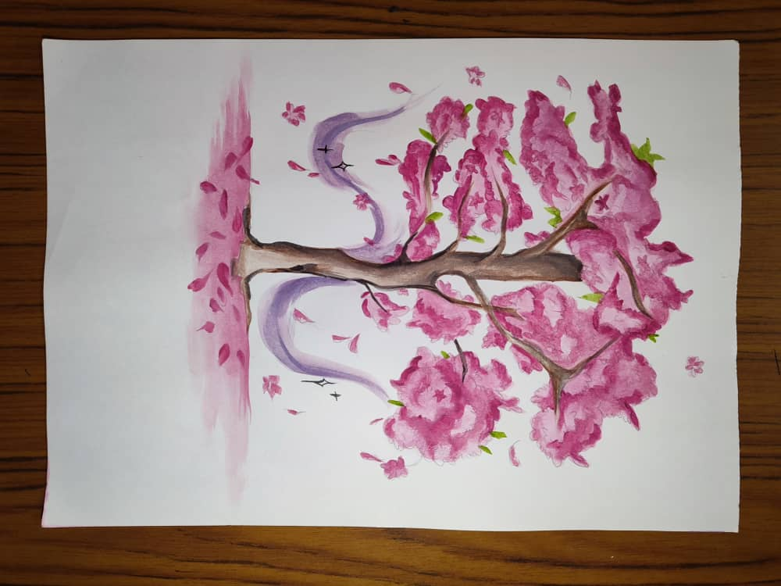
Творческая мастерская
Нежные лепестки
Девичьих локонов.
Невеста-тебебуйя.
Лев Никищенко
Розовый свет
На кубинских улицах.
Прекрасная тебебуйя.
Софья Никищенко
Розовые фламинго
На гаванских бульварах.
Пришла весна.
Лаура Морозова
Елизавета Голубева.
«Кубинская сакура». 2024 г.

Slide 7
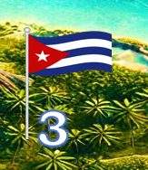
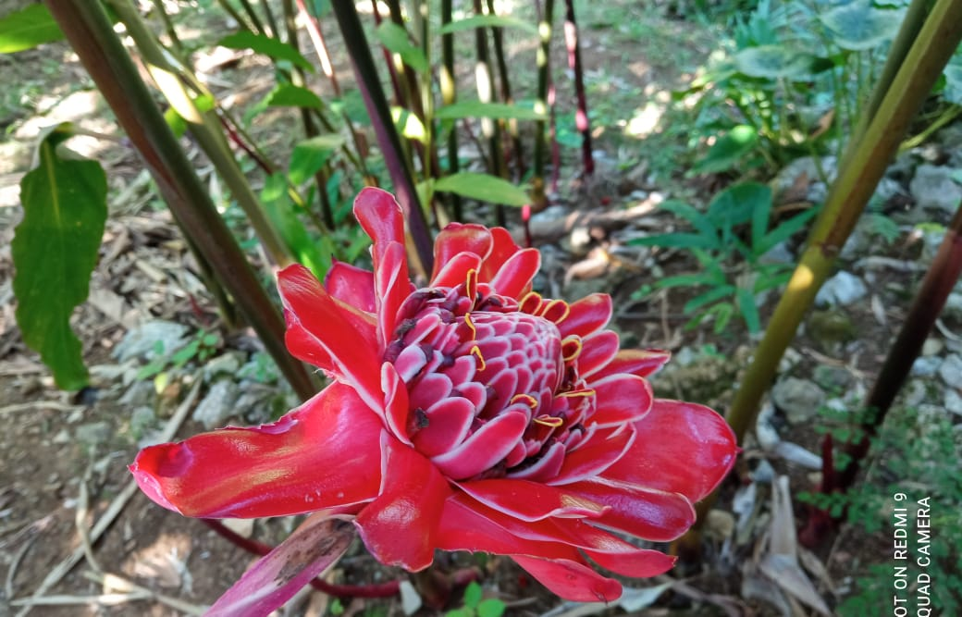

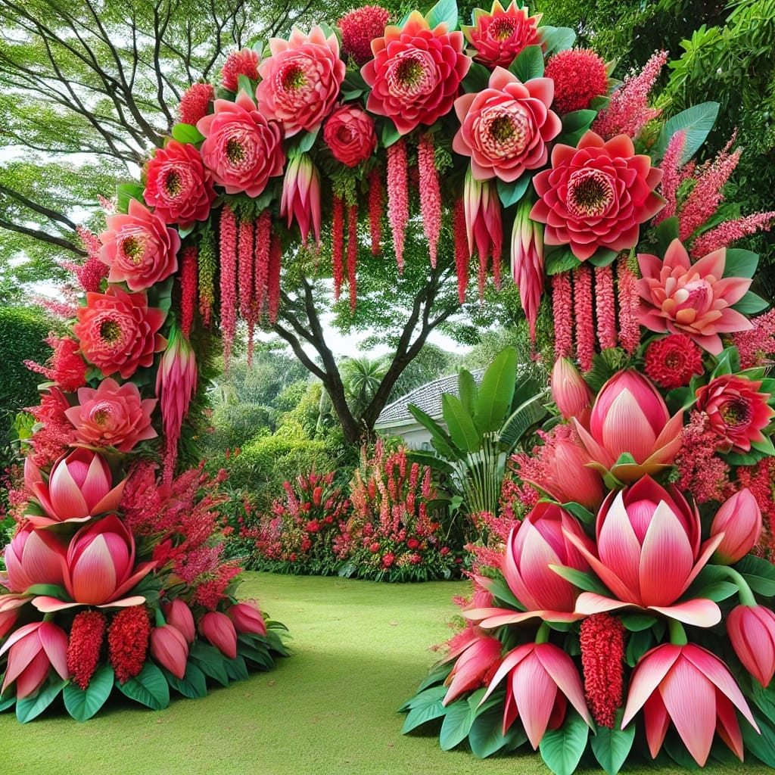
Николайя высокая
Многолетнее растение семейства Имбирные. Европейские названия «лилия-факел» или «факел императора» отражают роскошное, огненное цветение Николайи, которое радует ярко-красными цветами с восковыми прицветниками мароновых оттенков в тёплое время года.
Это растение широко используется в традиционной кубинской кухне в качестве пряности.
Николайя высокая применяется для украшения праздников. Она добавляет экзотические нотки и создает радостную атмосферу.
© Полина Сапожникова

Slide 8
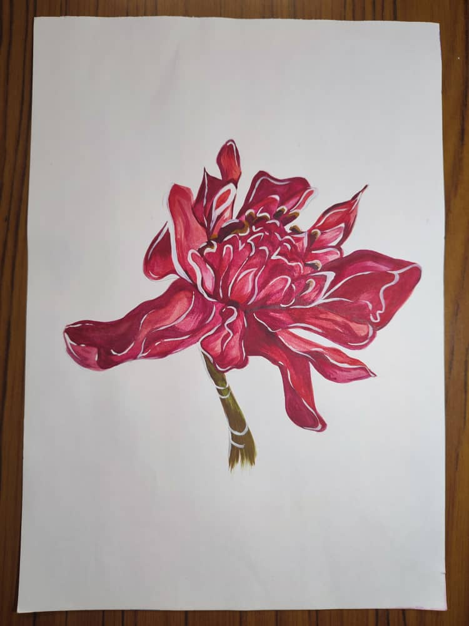
Творческая мастерская
Есть остров, морем окружённый,
Лучами солнца озарённый.
На берегу морского края
Растёт красиво Николайя.
Елизавета Тарасова
На Кубе средь лазурных вод,
Где бриз танцует с шумом океана.
Цветок прекрасный там растёт -
Пурпурная высокая Николайя.
Кирилл Косенков
Невесты свадебный наряд
Украсит пурпур Николайи!
И алые цветки горят,
Любовь навеки защищая!
Полина Сапожникова
Цветы Николайи ввысь зовут,
Как маяки в зелёной дали,
И знаю я, что если б не она,
То красоты б мы не видали.
Карина Петросян
Елизавета Голубева.
Цикл «Цветочные фантазии». 2024 г.

Slide 9
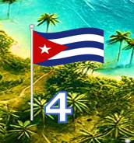
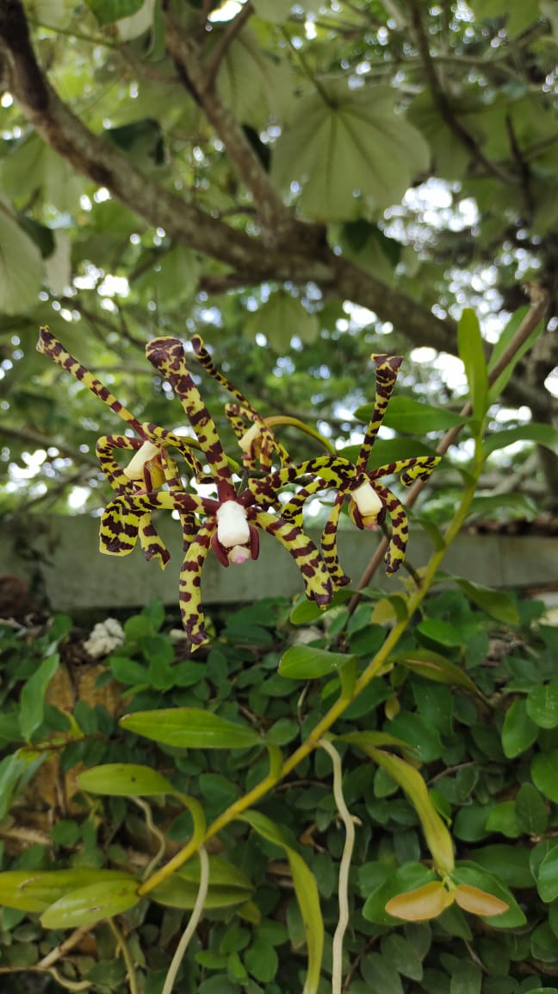
Орхидея Брассия
Многолетнее растение семейства Орхидных.
Растение названо в честь биолога, художника Уильяма Брасса, описавшего цветок в XIX веке.
Орхидея является эпифитом, поскольку растёт на деревьях тропических лесов, расположенных в высокогорье. У некоторых видов орхидей Брассия цветонос с распустившимися видами пахнет ванилью.
…В наши дни в Гаване проводятся Фестивали Орхидеи, которые организует Кубинское общество ботаники (КОБ-Socubot) и в которых принимают участие учёные и коллекционеры кубинских растений, пропагандирующие бережное отношение к национальной природе и сохранение редких видов цветов.
© Елизавета Тарасова

Slide 10
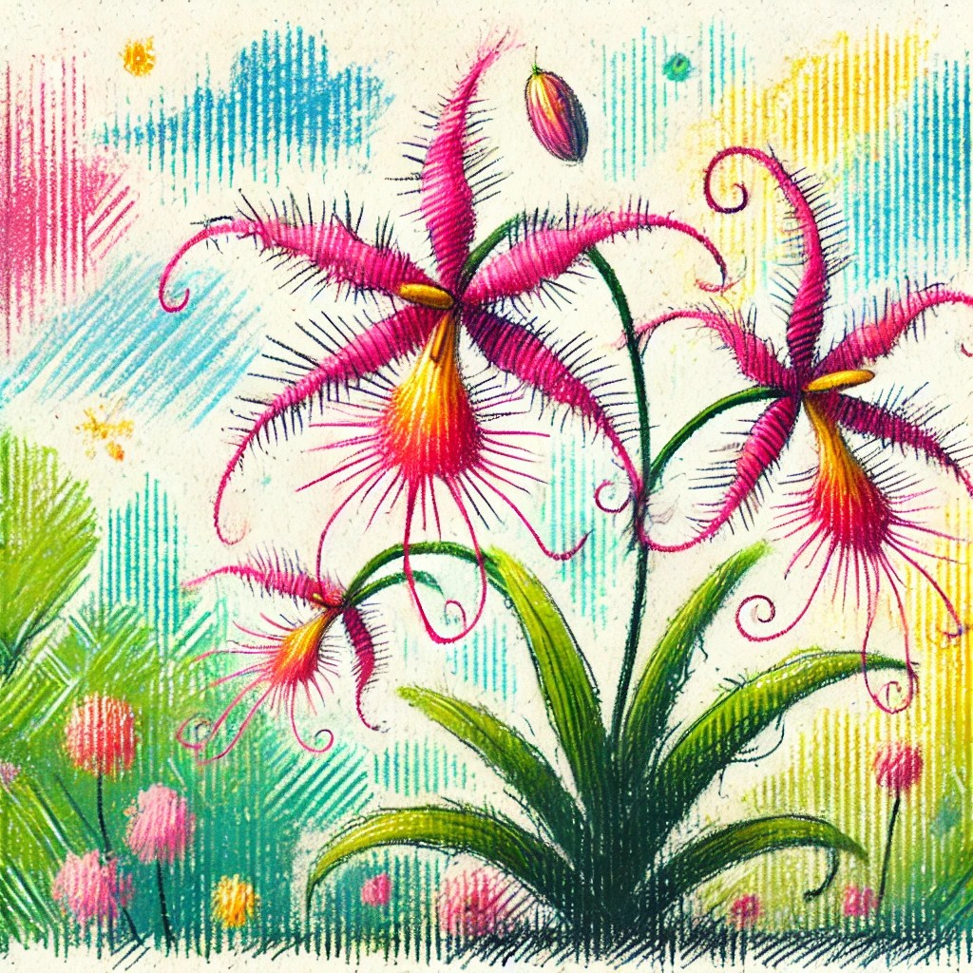
Творческая мастерская
В саду, где светит солнца луч,
Цветёт орхидея — красоты невиданной.
Её лепестки, как паучьи нити,
И в центре — собачья голова, как в сказке бывает.
Мягкие, как шёлк, её цветы,
Изгибаются нежно, танцуя на ветру,
Паучьи лапки тянутся к свету,
А взгляд собаки — полон радости и счастья.
Тайна природы, волшебный миг,
В этом цветке — миры и мечты,
Собака-страж, паук-танцор,
В едином порыве — жизни хоровод.
О орхидея, что дарит мечты,
С тобою не страшны ни страхи, ни беды.
Ты — символ любви и загадки в одном,
В сердце природы — ты наш дом.
Егор Некрасов
Как же замечателен цветок орхидеи!
Горд, независим он в мире растений.
Аккуратен и скромен,
Но вместе с тем необычен.
Мимо него просто так не пройти.
Сводит с ума ароматами,
Ни один с ней не сравнится.
Пленяет сердца всех окружающих,
Ведь она так удивительна.
Не капризна. Не привередлива.
Ей нужен лишь свет да тёплый ветерок.
Изящно горделива. И причудлива.
Цепляет взгляд. Украсит любой дом.
О ней пишут стихи. Песни поют.
Рисуют её. Ищут в ней вдохновение.
Поверьте, нет лучше цветка на свете, чем прекрасная орхидея.
Карина Петросян
Арсений Чалый.
«Необычный паучок». 2024 г.
Что за странный паучок?
Притаился и молчок.
Он красивый и живой,
Хочется забрать с собой.
Это же лесная фея…
Александра Юдина
Цветок чёрно-жёлтый цветёт-расцветает,
И жизнь его не затухает.
Хотя и похож он на паука,
И жизнь его так коротка,
Красою своей он радует глаз.
Вот и закончен о нём мой рассказ.
Кирилл Косенков
(Королева – орхидея)

Slide 11
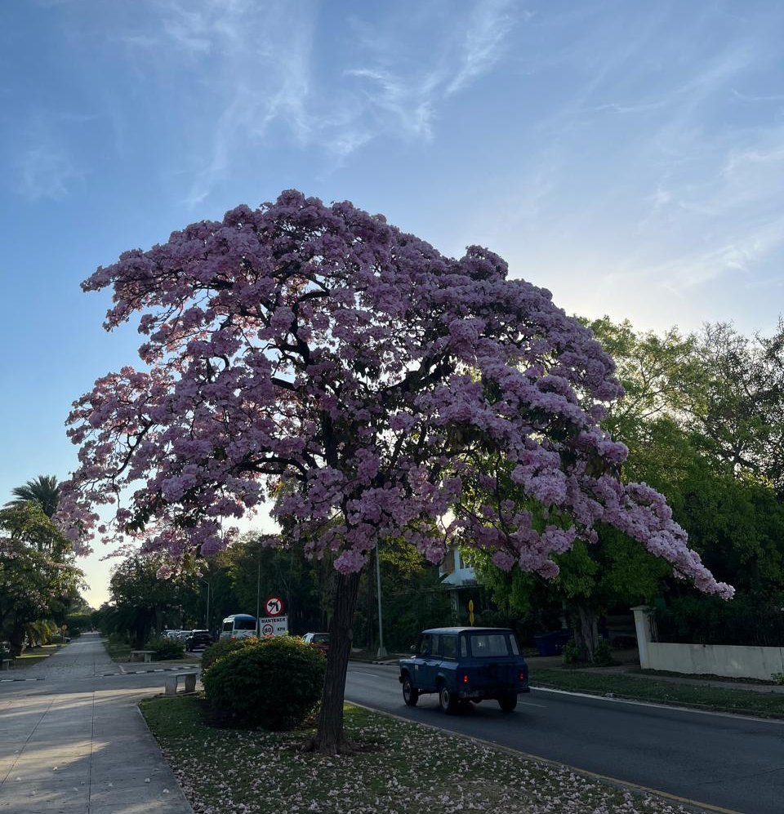





Desde Cuba con amor!
Los esperamos!

Slide 12
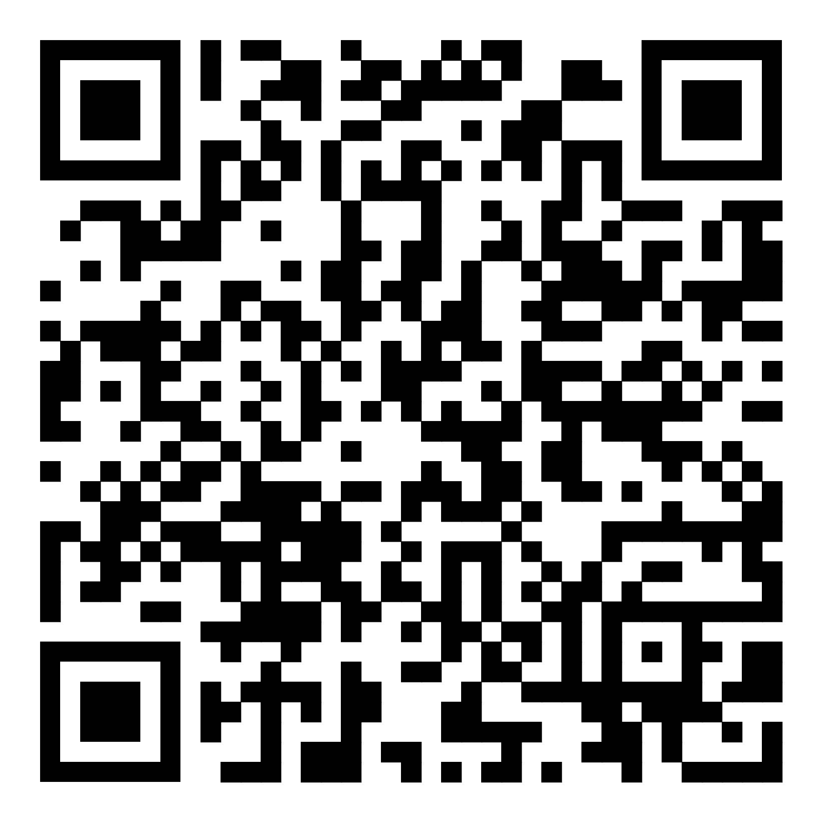
Источники и литература:
Журнал «Международная жизнь». Куба: орхидеи цветут круглый год – 2017.
Фолькер Арцт «Умные растения. Как они заманивают и обманывают, защищаются и помогают друг другу». – М.: Ломоносовъ, 2014.
Животовский Н. П., Ботанический атлас. – М.: Белый город, 2022.
Селезнева В. А., Тропические и субтропические орхидеи. – М.: Наука, 1965.
Новак Ф. А., Иллюстрированная энциклопедия растений. – Прага: Артия, 1982.
Курлански М., Гавана: столица парадоксов. – М.: КоЛибри, 2019.
https://bigenc.ru/c/kuba-priroda-e51020
https://glav-dacha.ru/orkhideya-brassiya/
https://ru.wikipedia.org/wiki/Категория:Эндемики_Кубы
Выставка рисунков Голубевой Елизаветы

